Slide 1
Bài 6. ơ, d

Slide 2
a
c
o
ô
cà
cò
cô
cá
cỏ
cổ

Slide 3
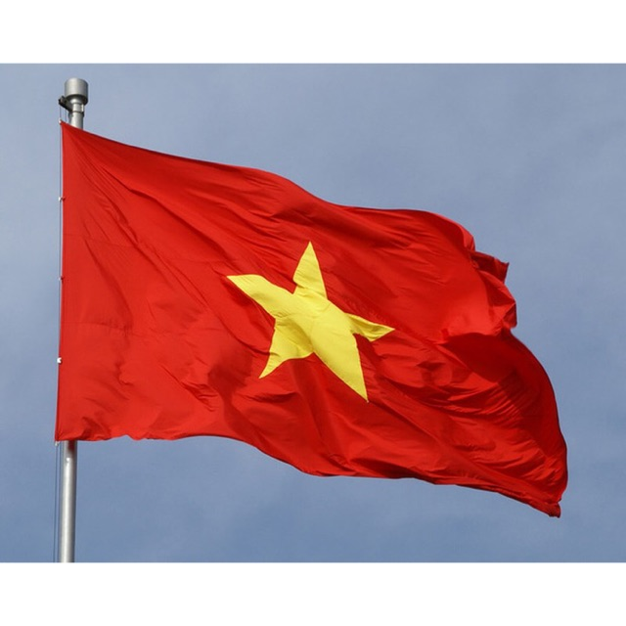
cờ
c
Ờ

Slide 4
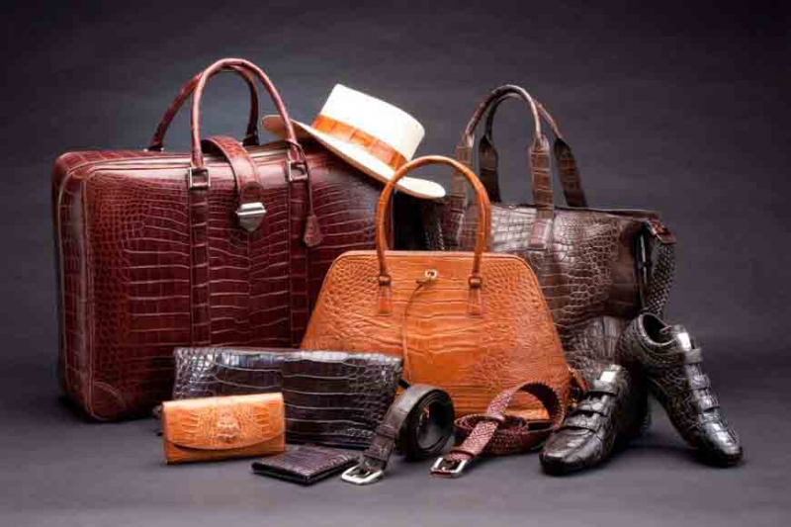
da
d
a

Slide 5


Slide 6
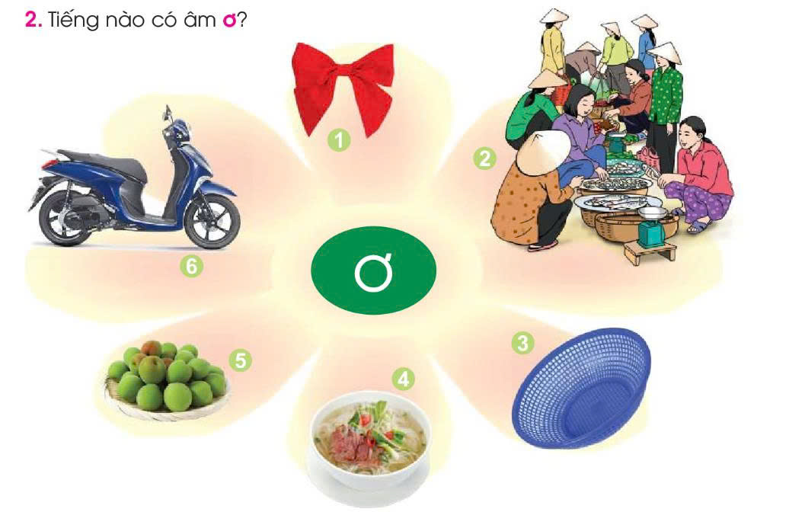

Slide 7
ơ
chợ
mơ
nơ
phở

Slide 8
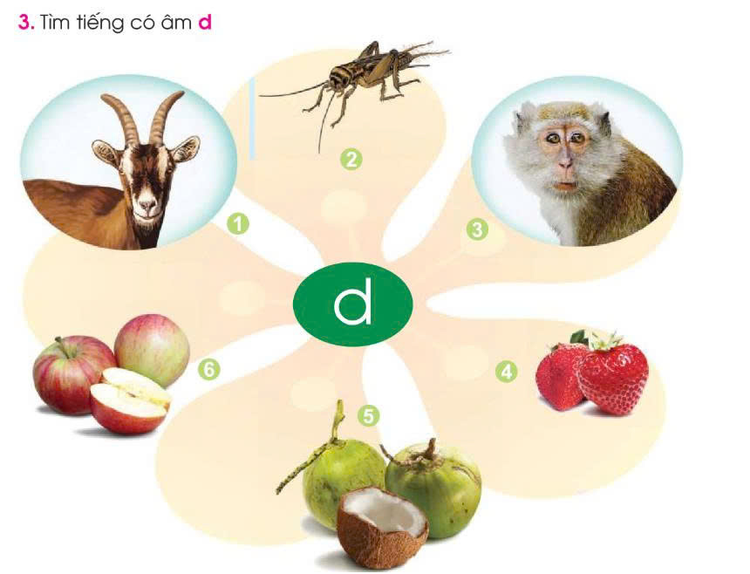

Slide 9
d
dê
dừa
dâu
dế

Slide 10
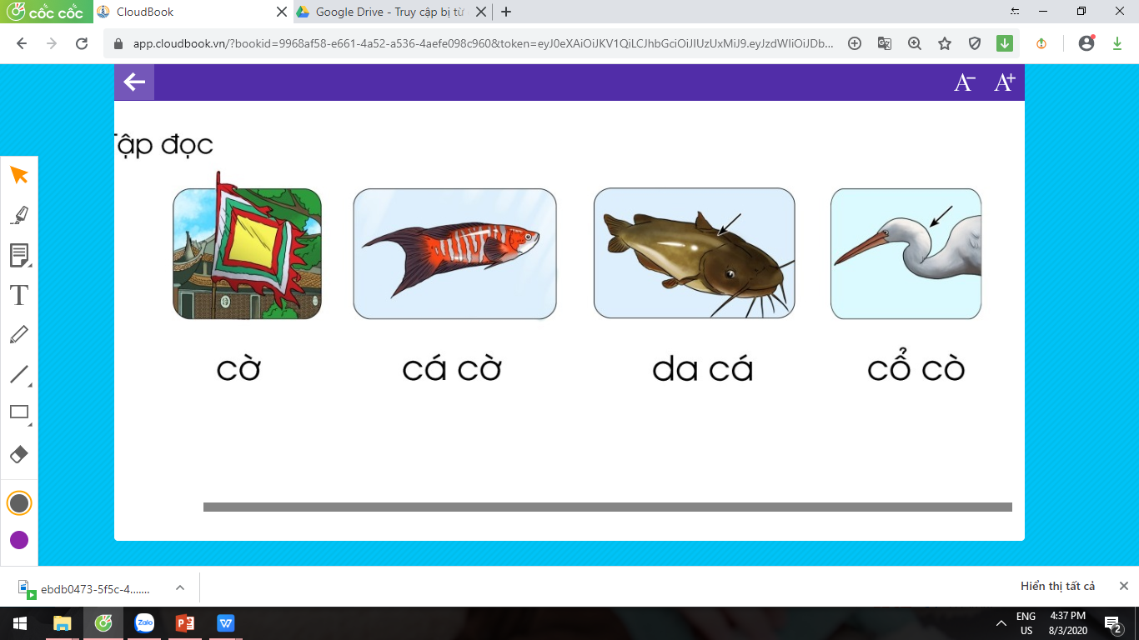
4. Tập đọc

Slide 11
4. Tập đọc
cá cờ
cổ cò
da cá
cờ

Slide 12
ơ - d
cờ da
cá cờ
cổ cò
da cá
cờ

Slide 13
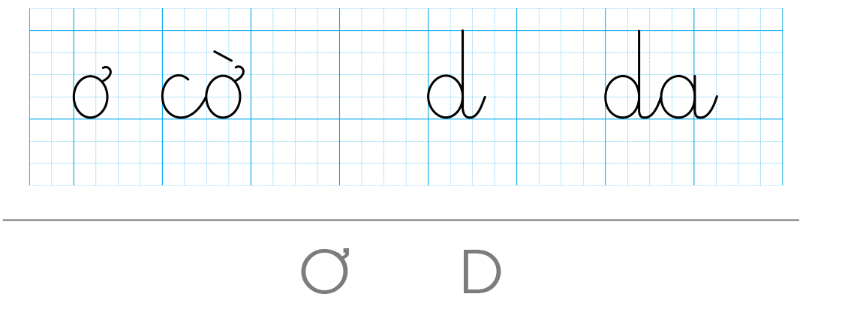
5. Tập viết

Slide 14
